Slide 2
Полуколония Запада, находящаяся в зависимости от англо-французского капитала
Россия в начале XX века

Slide 3
Россия вступила в войну на стороне Англии и Франции – своих главных кредиторов
1914 год – Начало Первой мировой войны
Полуколония Запада, находящаяся в зависимости от англо-французского капитала
Россия в начале XX века

Slide 4
Россия вступила в войну на стороне Англии и Франции – своих главных кредиторов
1917 год – Февральская революция
Свержение самодержавия, провозглашение республики и гражданских свобод
1914 год – Начало Первой мировой войны
Россия в начале XX века
Полуколония Запада, находящаяся в зависимости от англо-французского капитала

Slide 5
ПАРТИЯ БОЛЬШЕВИКОВ
(1903)
- две задачи -
Пролетарская революция
Построение
социализма
Социализм – общество, основанное на принципах социального равенства и братства между людьми. При социализме исчезнут государства и тюрьмы, не будет угнетения и эксплуатации, все материальные блага станут общим достоянием человечества.

Slide 6
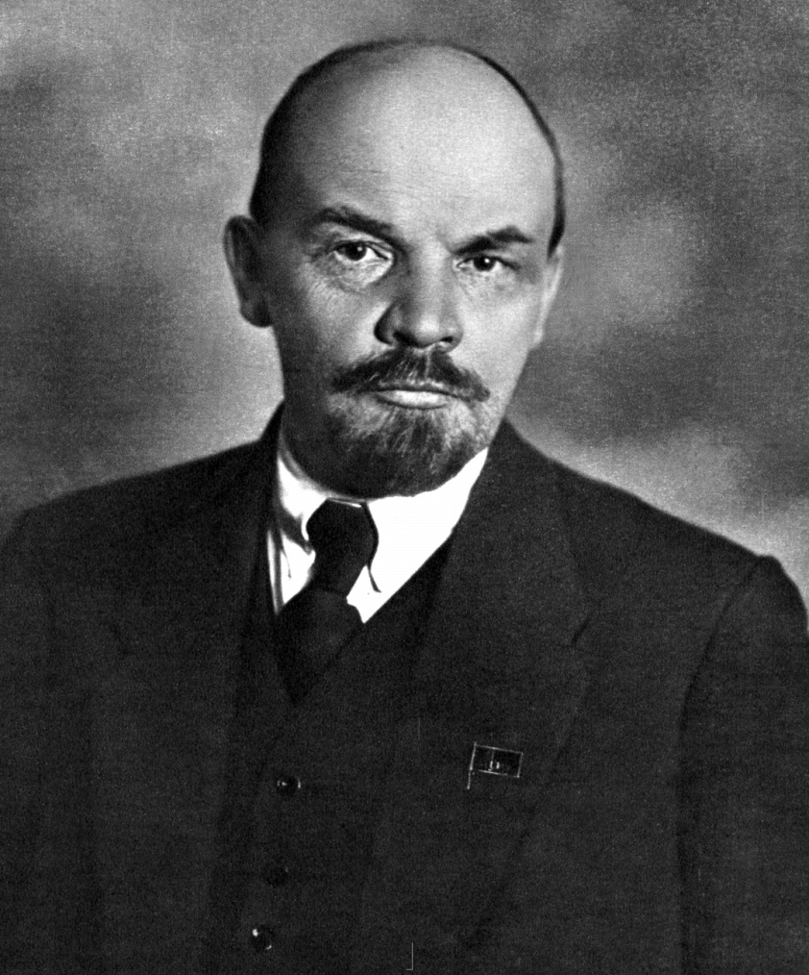
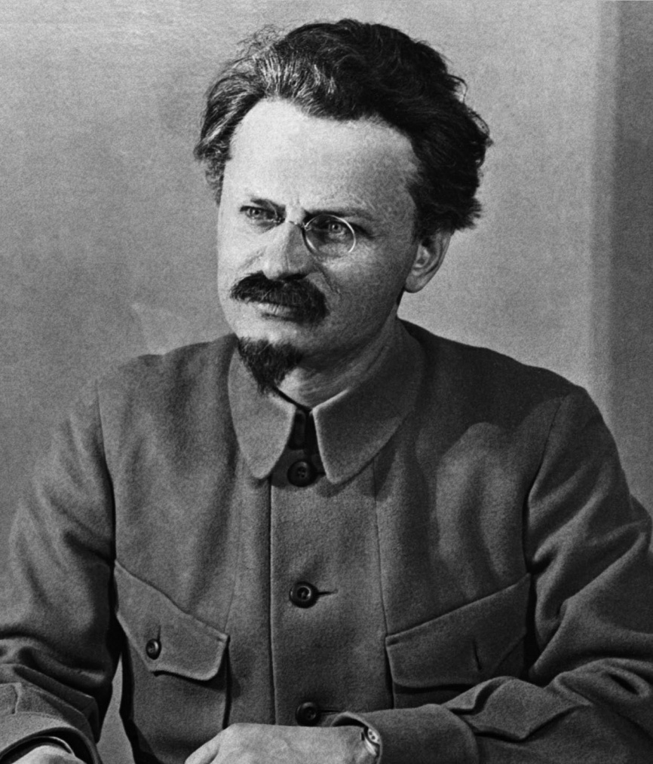
Владимир
Ильич Ленин
Лев Давидович
Троцкий

Slide 7
Лозунги большевиков в 1917 году:

Slide 8
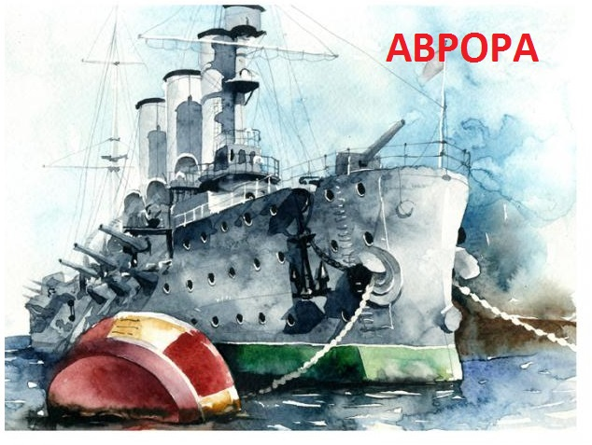

Slide 9
Отряд красногвардейцев

Slide 10
Красногвардейцы у броневика

Slide 11
Красногвардейцы на стрелковых занятиях

Slide 12
Красногвардейцы
с пулеметом

Slide 13
Солдаты автобронедивизиона

Slide 14
Колонна вооруженных
рабочих

Slide 15
Орудие у здания Моссовета

Slide 16
Автомобиль с красногвардейцами

Slide 17
Проверка документов

Slide 18
Красногвардейский патруль у костра

Slide 19
Красногвардейская семья

Slide 20
Смольный институт –
штаб большевиков

Slide 21
У ворот Смольного

Slide 22
Красногвардейцы охраняют кабинет В. И. Ленина
в Смольном

Slide 23
Заседание Военно-революционного комитета

Slide 24
Баррикады на улицах
Петрограда

Slide 25
Отряды вооруженных матросов и солдат направляются к Зимнему дворцу

Slide 26
Матросы – участники штурма Зимнего дворца

Slide 27
Штурм Зимнего дворца.
Кадр из художественного фильма

Slide 28
Революция победила!

Slide 29
Заседание нового
правительства

Slide 30
ОКТЯБРЬСКАЯ РЕВОЛЮЦИЯ
- характер-
Рабоче-
крестьянская
Социалистическая
(антибуржуазная)
(по движущим силам)
(по социальным рез-там)
Октябрьский этап революции является не только продолжением Февральского этапа, но и одновременно его отрицанием: социальный характер двух переворотов был противоположным.

Slide 31
СОЦИАЛЬНАЯ
ПОЛИТИКА
БОЛЬШЕВИКОВ
Крайний
радикализм
Классовый
характер
(действия, коренным образом меняющие прежний порядок вещей)
(реформы проводились
в интересах рабочих и
крестьян за счет помещиков
и капиталистов)
Радикализм и классовый характер большевистской политики вызвали сопротивление эксплуататорских классов и привели к гражданской войне.

Slide 32
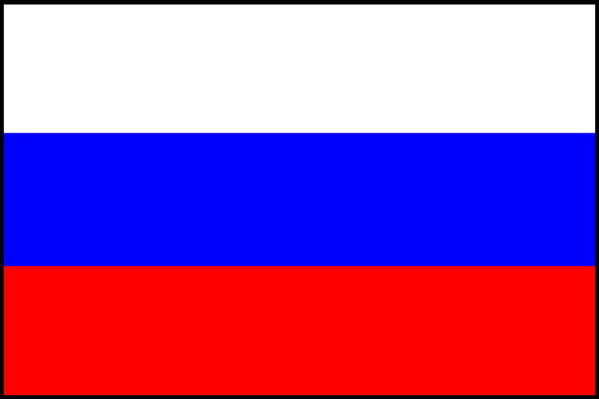
ГРАЖДАНСКАЯ ВОЙНА
(1918-1920)
КРАСНАЯ АРМИЯ
БЕЛАЯ АРМИЯ
- помещики;
- капиталисты;
- духовенство;
- старые чиновники;
- зажиточные
крестьяне.
- рабочие;
- крестьяне;
- революционная
интеллигенция.
социальная
база

Slide 33
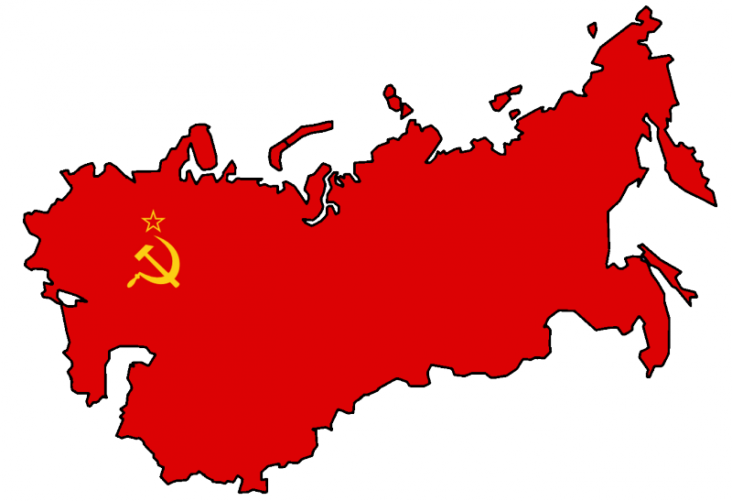
1922-1991
Союз Советских Социалистических
республик

Slide 34
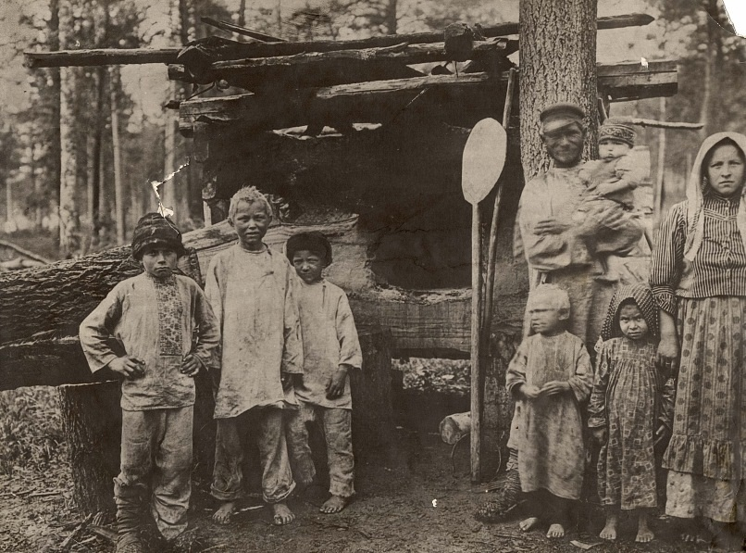
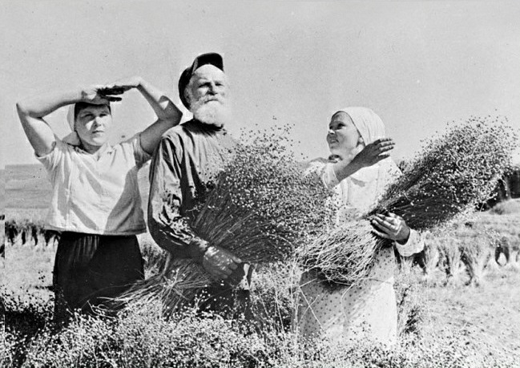

Slide 35
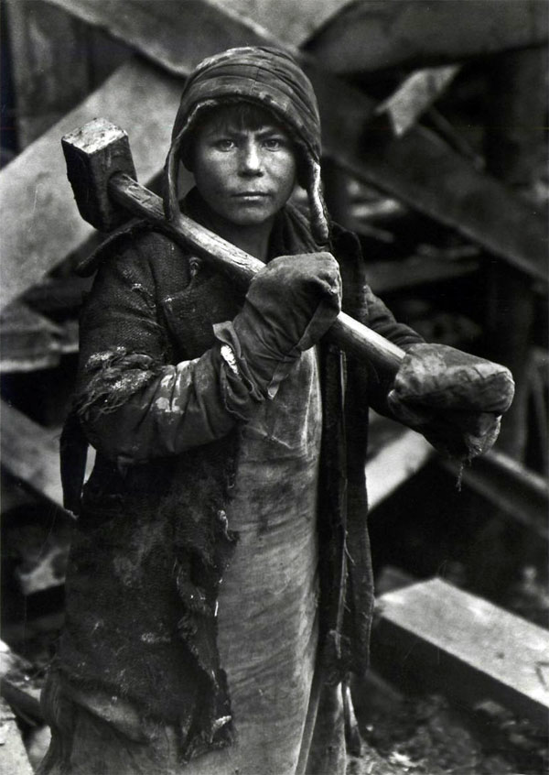
8 часов – работа
8 часов – отдых
8 часов – сон

Slide 36
СИСТЕМА СОЦИАЛЬНОГО ОБЕСПЕЧЕНИЯ В СССР:
право на ежегодный оплачиваемый отпуск;
право на обязательное трудоустройство;
право на бесплатное медицинское
обслуживание;
право на бесплатное образование;
право на бесплатное жилье;
право на трехлетний декрет. отпуск для женщин.

Slide 37
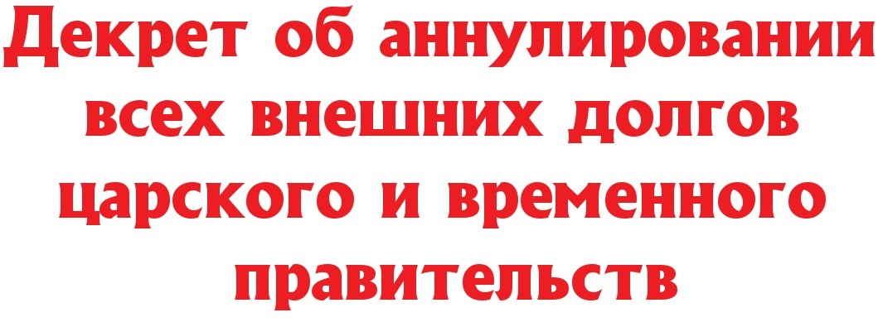
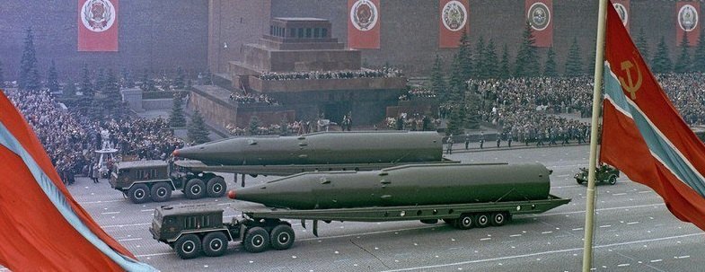

Slide 38
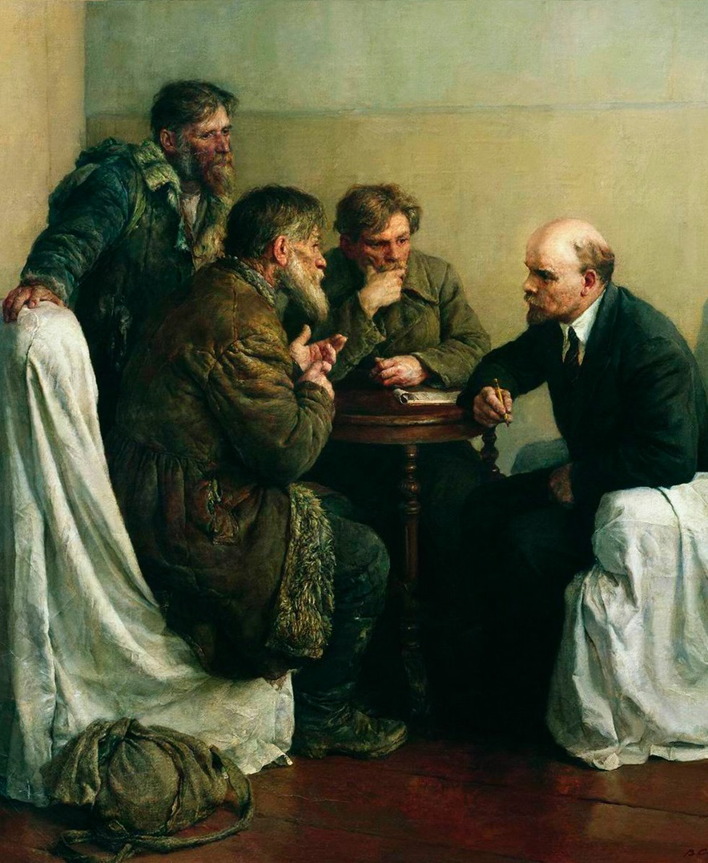

Slide 39
Перебирая все вехи жизни, главной считаю ту, от которой все мы ведем отсчет. Революция! Каждому человеку революция дала возможность пробовать силы, искать, сознавать себя частью созидательной мощи народа. И когда пришел час защитить это главное завоевание, мы знали, за что сражаемся.
Г. К. Жуков

Slide 40
ВОПРОС
Октябрьская революция была закономерным следствием событий 1917 года, такой же закономерной была и победа большевиков в гражданской войне. Однако, созданное благодаря революции государство – Советский Союз – просуществовав почти семьдесят лет, распалось. Социализм, как главная цель большевиков, не был построен.
Можно ли сказать, что Октябрьская революция
в конечном итоге оказалась напрасной?

Slide 41
Мы должны ценить то, что было создано миллионами советских людей и благодаря чему наша страна продолжает жить сегодня. Мы обязаны помнить о подвиге советского народа в годы Великой Отечественной войны: без этой победы не было бы ни нашей страны, ни нас самих. Мы имеем право гордиться Октябрьской революцией 1917 года, ставшей отправной точкой превращения России из отсталой полуколонии Запада в сильное, независимое и социально-ориентированное государство.

